Slide 1



TIẾT 2 – CHỦ ĐỀ 3

Slide 2


ÂM NHẠC
KHỞI ĐỘNG

Slide 3




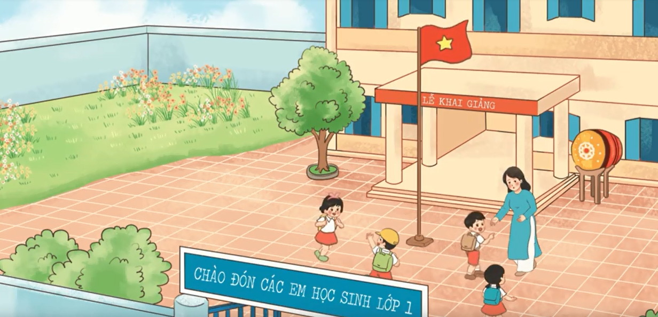



Bức tranh làm các em liên tưởng đến nội dung bài hát nào?
Lớp Một thân yêu

Slide 4


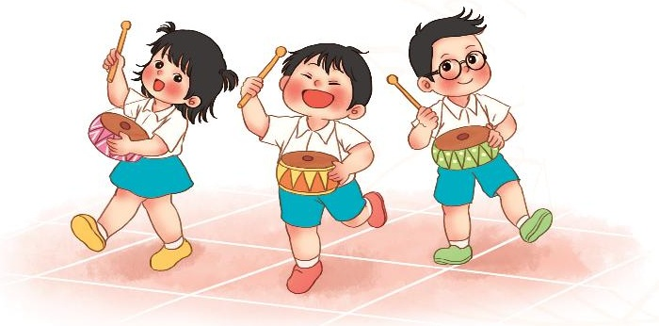
Ôn tập bài hát
LỚP MỘT THÂN YÊU
Bùi Anh Tôn
Đọc nhạc:
BAN NHẠC ĐÔ – RÊ - MI

Slide 5



HÁT KẾT HỢP
VẬN ĐỘNG THEO NHỊP ĐIỆU

Slide 6
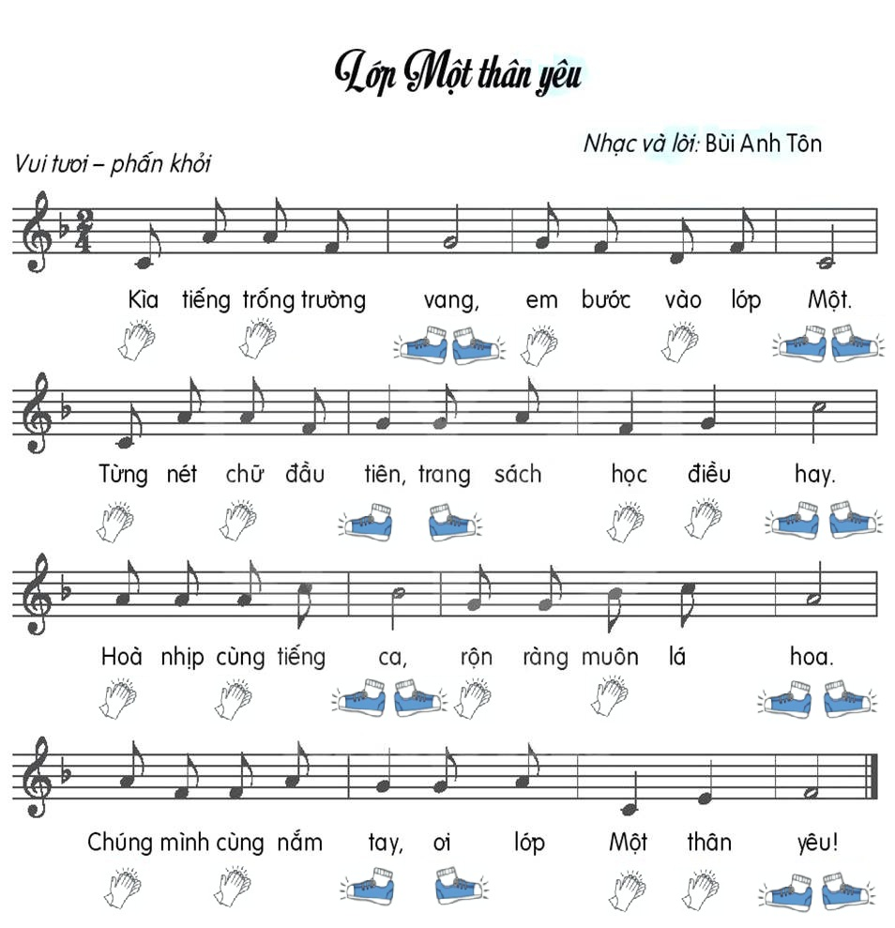

Slide 7
HÁT KẾT HỢP
VẬN ĐỘNG MINH HỌA

Slide 8
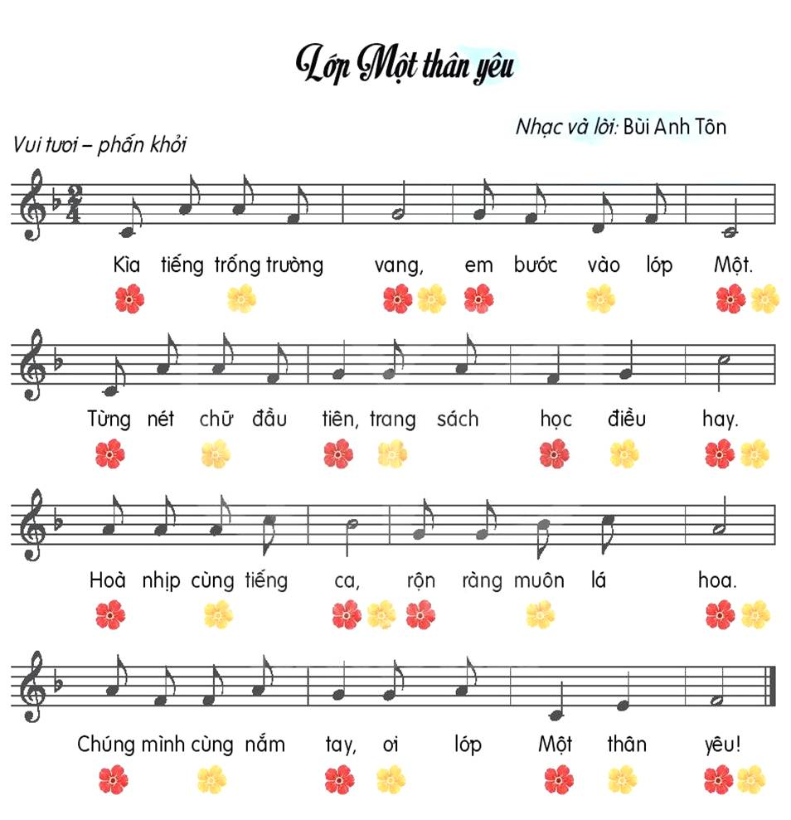
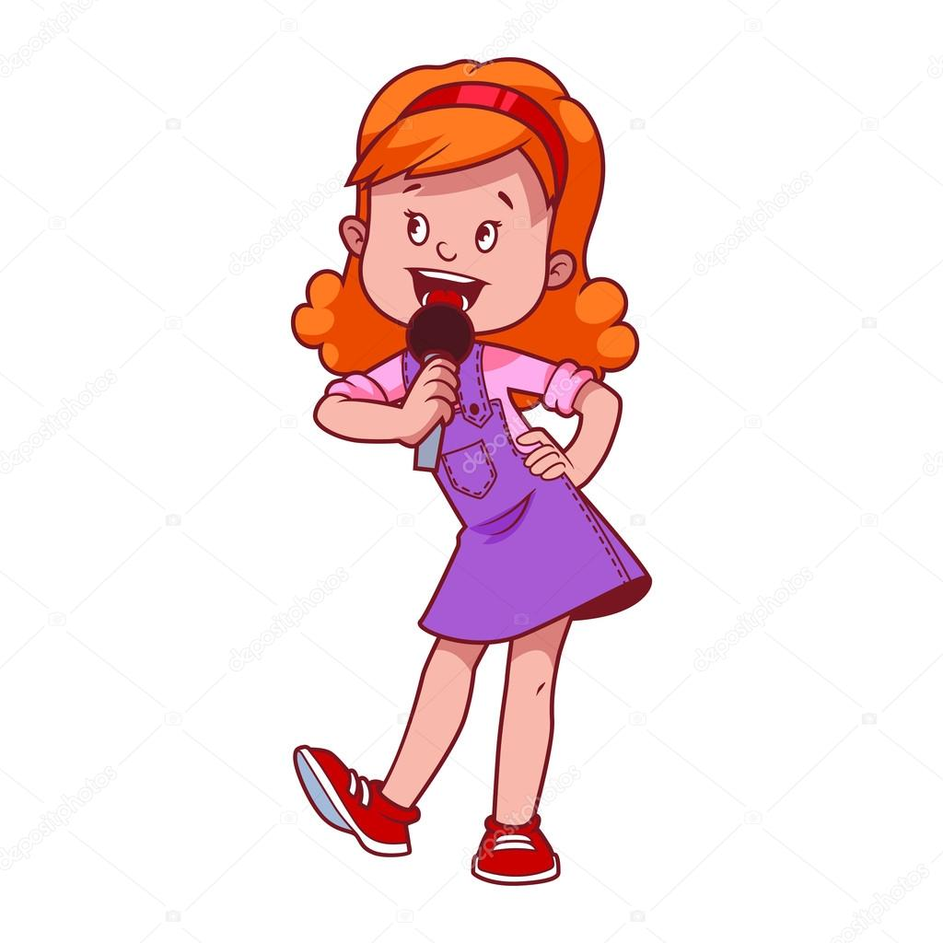

Slide 10
Đọc nhạc
BAN NHẠC ĐÔ – RÊ - MI

Slide 11
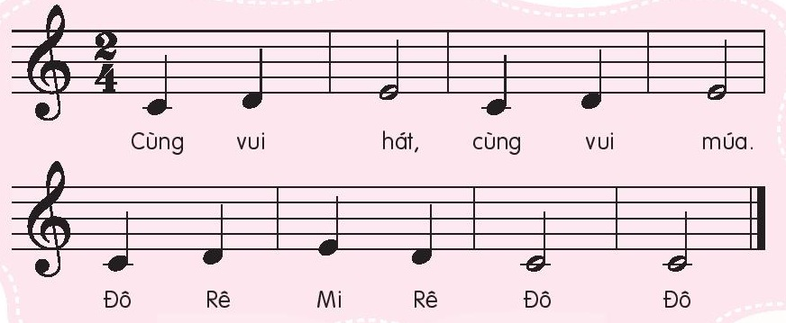

BAN NHẠC ĐÔ-RÊ-MI
ĐỌC TỪNG CÂU
CÂU 1

Slide 12
BAN NHẠC ĐÔ-RÊ-MI
ĐỌC TỪNG CÂU
CÂU 2

Slide 13
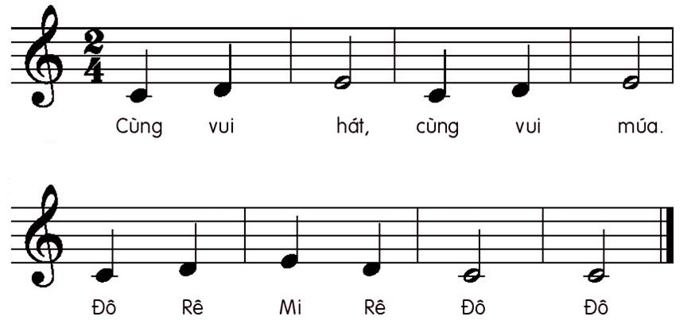

ĐỌC CẢ BÀI

Slide 14

BAN NHẠC ĐÔ-RÊ-MI
ĐỌC NHẠC
THEO KÍ HIỆU BÀN TAY

Slide 15
BAN NHẠC ĐÔ - RÊ - MI

Slide 16
ĐỌC NHẠC VỚI NHẠC ĐỆM
KẾT HỢP GÕ ĐỆM

Slide 17
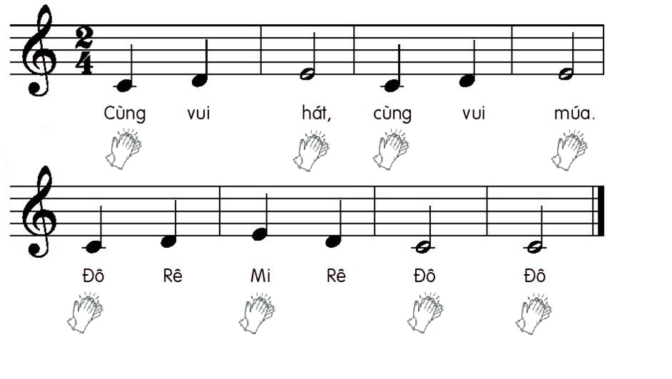
BAN NHẠC ĐÔ-RÊ-MI

